Slide 1
Hálózatok

Slide 2
A hálózatok részei
Állomások
Minden olyan számítógépet állomásnak nevezünk, amely csatlakozik a hálózathoz és közvetlenül részt vesz a hálózati kommunikációban. Az állomásokat végberendezéseknek vagy hosztnak (host) is nevezzük. Bizonyos állomásokat kliensnek (client, ügyfél) is nevezünk. Az állomás kifejezés azonban kifejezetten azokra a hálózaton lévő eszközökre vonatkozik, amelyek kommunikációs célokra számot kapnak. Ez a szám azonosítja a gépet egy adott hálózaton belül. A számot Internet Protocol címnek vagy IP-címnek nevezzük. Az IP-cím meghatározza az állomást és a hálózatot, amelyhez csatlakozik.
Egyenrangú hálózatok
A kliens és a szerver programok általában külön számítógépeken futnak, de az is lehetséges hogy egy számítógép a két szerepet egyszerre töltse be. Kisvállalati és otthoni hálózatokban egy állomás gyakran egyszerre szerverként és kliensként is szolgál. Az ilyen hálózatot egyenrangú (peer-to-peer) hálózatnak nevezzük.
Előnyei
-Könnyen konfigurálható
-Kevésbé összetett
Hátrányai
-Nem biztonságos
-Nem skálázható
-Nincs központosított adminisztráció
Végberendezések
A legtöbb ember csak a végberendezésekkel találkozik a hálózatokban. A végberendezések megkülönböztetésére mindegyiknek hálózati címet kell adni. Mikor egy végberendezés kommunikációt kezdeményez, a célállomás címével határozza meg, hogy hova kell az üzenetet továbbítani.
Közvetítő eszközök
A közvetítő eszközök az egyes végberendezéseket csatlakoztatják a hálózathoz. Több különálló hálózatot is egymáshoz köthetnek, ezt internetworknek nevezzük. Ezek a közvetítő eszközök biztosítják az összeköttetést és az adatáramlást a hálózaton.
A közvetítő hálozati eszközök feladatait látják el
-A kommunikácios jelek újragenerálása és továbítása
-Kapcsolati hiba esetén alternatív útvonalat biztosít
Hálózati átviteli közeg
A kommunikáció valamilyen átviteli közegen halad a hálózaton. A közeg biztosítja a csatornát, hogy az üzenetek eljussanak a forrástól a céljukig.
A modern hálózatok elsősorban az ábrán látható háromféle közeg egyikét használják:
Fémdrót kábelben - Az adat elektromos impulzusokká kódolva halad.
Üveg- vagy műanyag szálak kábelben (üvegszálas vagy optikai kábel) - Az adat fényvillanások formájában halad.
Vezeték nélküli átvitel - Az adatokat az elektromágneses hullámok bizonyos frekvenciáinak modulációjával kódolják.

Slide 3
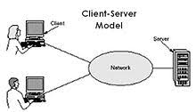
Állomások
Minden olyan számítógépet állomásnak nevezünk, amely csatlakozik a hálózathoz és közvetlenül részt vesz a hálózati kommunikációban. Az állomásokat végberendezéseknek vagy hosztnak (host) is nevezzük. Bizonyos állomásokat kliensnek (client, ügyfél) is nevezünk. Az állomás kifejezés azonban kifejezetten azokra a hálózaton lévő eszközökre vonatkozik, amelyek kommunikációs célokra számot kapnak. Ez a szám azonosítja a gépet egy adott hálózaton belül. A számot Internet Protocol címnek vagy IP-címnek nevezzük. Az IP-cím meghatározza az állomást és a hálózatot, amelyhez csatlakozik.
A kliensek szoftverekkel rendelkeznek a szervertől kapott információk kéréséhez és megjelenítéséhez, az ábrán látható módon.

Slide 4
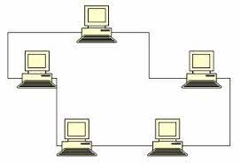
Egyenrangú hálózatok
A kliens és a szerver programok általában külön számítógépeken futnak, de az is lehetséges hogy egy számítógép a két szerepet egyszerre töltse be.
Kisvállalati és otthoni hálózatokban egy állomás gyakran egyszerre szerverként és kliensként is szolgál. Az ilyen hálózatot egyenrangú (peer-to peer) hálózatnak nevezzük.
Az egyenrangú hálózatok előnyei
-Könnyen konfigurálható
-Kevésbé összetett
-Alacsonyabb költségű, mivel hálózati eszközökre és dedikált kiszolgálókra nincs szükség
-Egyszerű feladatok (pl.: fájlátvitel és nyomtatómegosztás) elvégzésére alkalmas

Slide 5
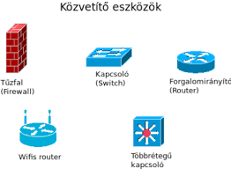
Közvetítő eszközök
A közvetítő eszközök az egyes végberendezéseket csatlakoztatják a hálózathoz. Több különálló hálózatot is egymáshoz köthetnek, ezt internetworknek nevezzük. Ezek a közvetítő eszközök biztosítják az összeköttetést és az adatáramlást a hálózaton.

Slide 6
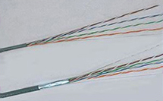
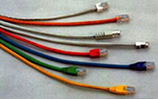
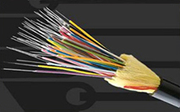
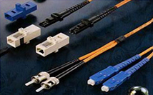
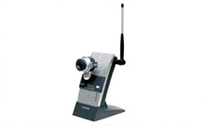
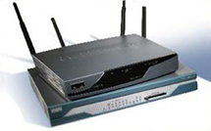
Hálózati átviteli közeg
A kommunikáció valamilyen átviteli közegen halad a hálózaton. A közeg biztosítja a csatornát, hogy az üzenetek eljussanak a forrástól a céljukig.
A modern hálózatok elsősorban az ábrán látható háromféle közeg egyikét használják:
Copper
Fiber-optic
Wireless

Slide 7
A hálózatok megjelenítése és a topológiák
A hálózattervezőknek és rendszergazdáknak képesnek kell lenniük arra, hogy megmutassák, hogyan fog kinézni a hálózatuk. Át kell látniuk, mely komponensek csatlakoznak más komponensekhez, hol helyezkednek el, és hogyan csatlakoznak egymáshoz.
Az eszközöknek és közegeknek speciális szókincse van:
Network Interface Card (NIC) \ - A hálózati kártya fizikailag csatlakoztatja a végberendezést a hálózathoz.
Fizikai port \- Aljzat vagy csatlakozó egy hálózati eszközön, ide csatlakozik egy végberendezéshez vagy egy másik hálózati eszközhöz vezető kábel.
Interfész \- Speciális port a hálózati eszközön, amely más hálózatokhoz csatlakozik. Mivel a routerek hálózatokat kötnek össze, ezért a router portjait hálózati interfészeknek nevezzük.
Egy ábra használata egyszerű módja annak, hogy megértsük egy nagy hálózat felépítését. Ezt a fajta hálózati "képet" topológiai ábrának nevezzük. Nagyon fontos, hogy a fizikai hálózat eszközeinek ábráit felismerjük, mert így tudjuk elképzelni a szervezet és a hálózat felépítését és működését.

Slide 8
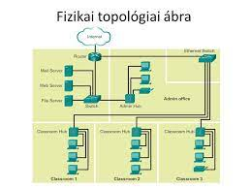
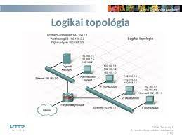
Topológiai ábrák
A topológiai ábrák használata elengedhetetlen azok számára, akik a hálózatokkal foglalkoznak.
A topológiai ábráknak két típusa létezik: fizikai és logikai.
Fizikai topológiai ábra
A fizikai topológiai diagramok szemléltetik a közvetítő eszközök fizikai helyét és a kábeltelepítést
Logikai topológiai ábrák
A logikai topológiai diagramok illusztrálják a hálózat eszközeit, portjait és címzési sémáját.

Slide 9
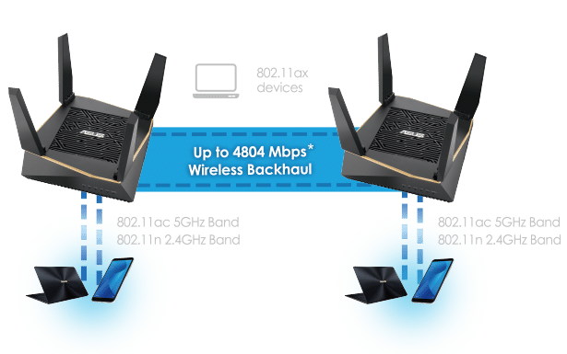
Különböző méretű hálózatok
SOHO
A hálózatok lehetővé teszik az emberek számára, hogy otthonról vagy egy távoli irodából dolgozzanak. Sok egyéni vállalkozó használ otthoni vagy kisebb irodai hálózatot termékei eladására és reklámozására, eszközök megrendelésére vagy az ügyfelekkel való kapcsolattartásra.
A vállalatok és a nagy szervezetek hálózataikat arra használják, hogy a hálózat szerverein tárolják és onnan érjék el a céges információkat. A hálózatok e-mailt, azonnali üzenetküldést és csoportmunka lehetőségeket is biztosítanak. Számos szervezet használja a saját hálózatát arra, hogy azon keresztül termékeket vagy szolgáltatásokat nyújtson ügyfeleiknek.
Az internet a legnagyobb létező hálózat. Maga a kifejezés azt jelenti, hogy "a hálózatok hálózata". Egymással összekapcsolt magán- és nyilvános hálózatok alkotják.
Kisvállalatokban és otthonokban sok számítógép működik szerverként és kliensként is a hálózaton. Az ilyen hálózatot egyenrangú (peer-to-peer) hálózatnak nevezzük.
Egy kisméretű otthoni hálózat néhány számítógépet kapcsol össze egymással és az internettel

Slide 10
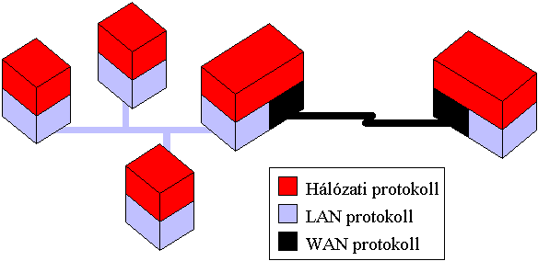
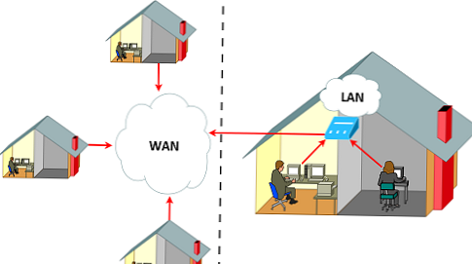
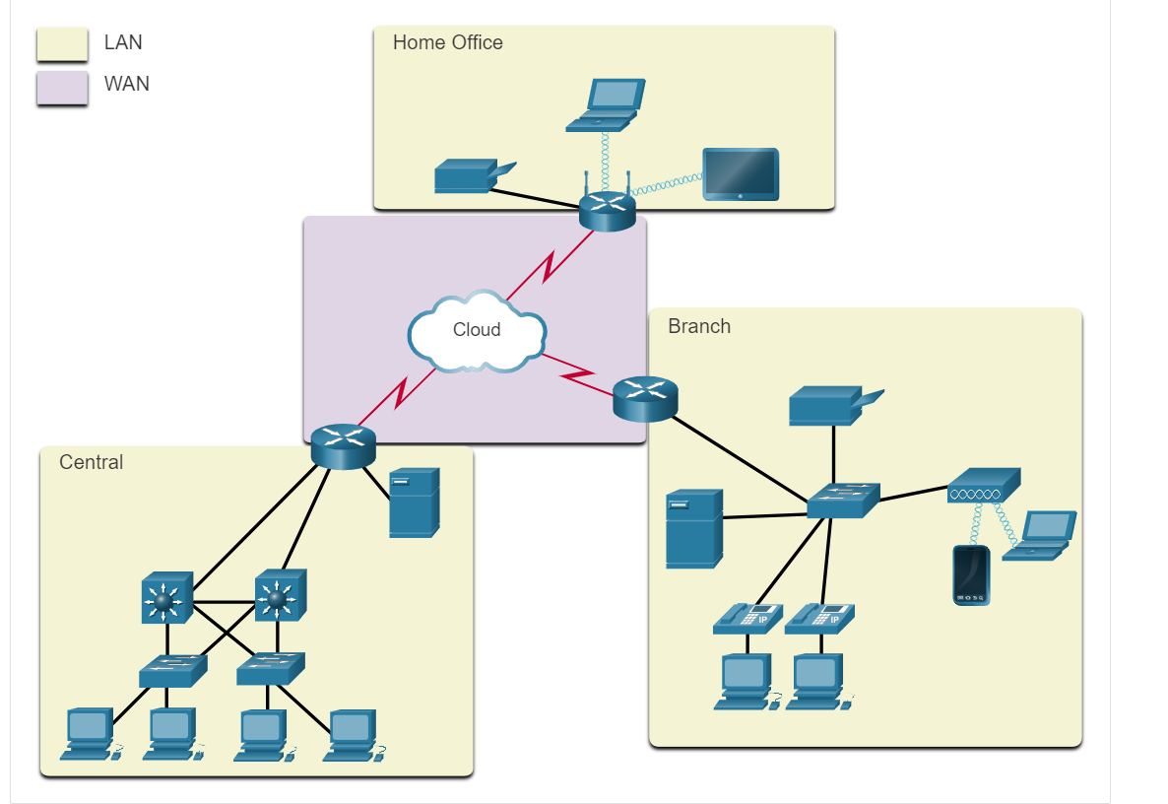
LAN és WAN
A hálózatokat több szempont szerint osztályozhatjuk:
-A lefedett terület mérete
-A kapcsolódott felhasználók száma
-Az elérhető szolgáltatások száma és típusa
-Felelősség mértéke
A hálózati infrastruktúrák két leggyakoribb típusa a helyi hálózat (LAN) és a nagy kiterjedésű hálózat (WAN). A LAN olyan hálózati infrastruktúra, amely kis földrajzi elhelyezkedésű területen biztosít összeköttetést felhasználók és végberendezések számára. A LAN lehet egy vállalat egy részlege, egy otthoni vagy egy kisvállalati hálózat. A WAN olyan hálózati infrastruktúra, amely más hálózatokhoz biztosít hozzáférést nagyobb földrajzi területen, jellemzően egy nagyobb vállalat vagy távközlési szolgáltató a tulajdonosa és karbantartója. Az ábra WAN-hoz csatlakoztatott LAN-okat mutat.

Slide 11
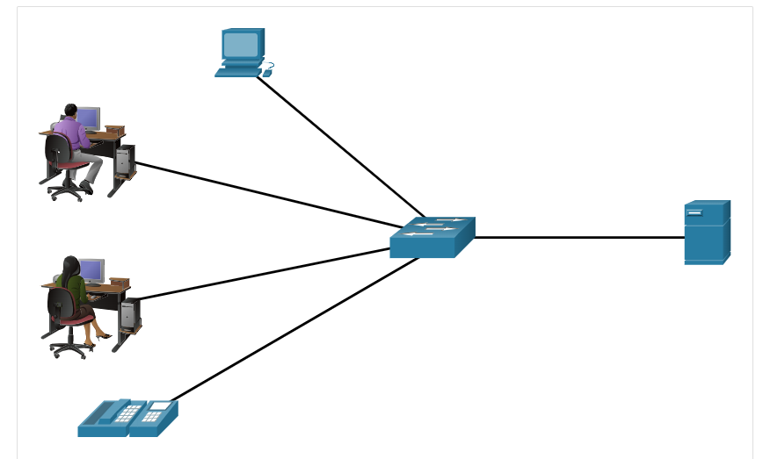
LAN
A helyi hálózat (LAN) kis földrajzi területet lefedő hálózat.
A LAN sajátos jellemzőkkel rendelkezik
-A LAN egy korlátozott nagyságú területen (pl.: otthon, az iskolában, egy irodaépületben vagy az egyetemi kampuszon) kapcsol össze végberendezéseket.
-A LAN-t rendszerint egyetlen szervezet vagy személy felügyeli. Az adminisztratív feladatok közé tartozik többek között a hálózati szintű biztonsági és hozzáférési házirendek alkalmazása.
-A LAN nagy sávszélességet biztosít a belső végberendezéseknek és a közvetítő eszközöknek

Slide 12
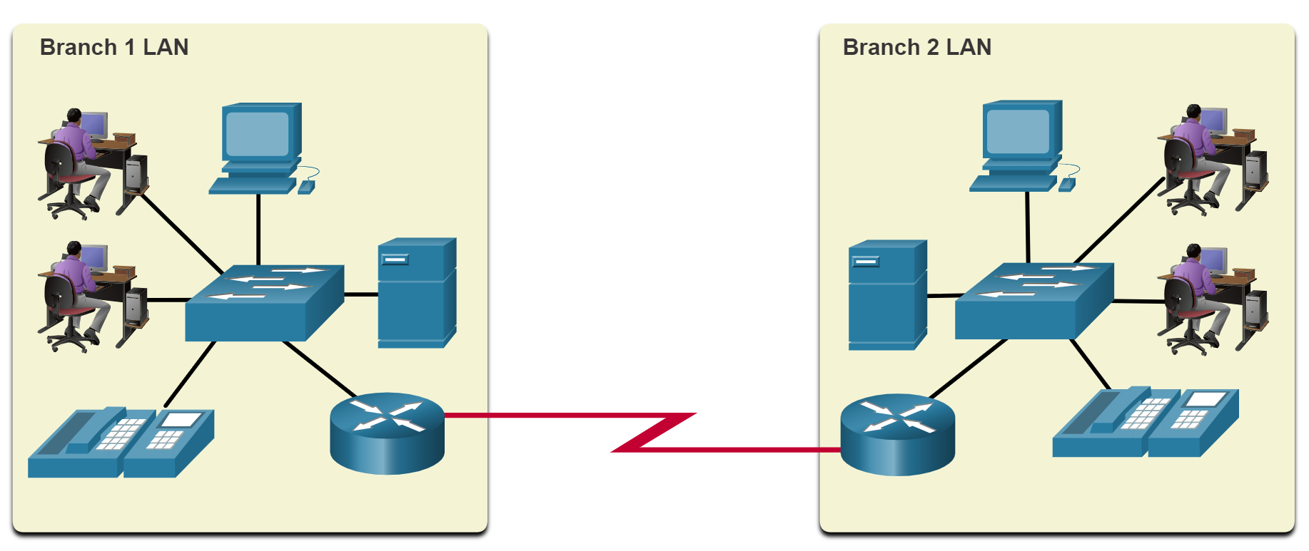
WAN
A WAN nagy földrajzi területet lefedő hálózati infrastruktúra. A WAN hálózatokat általában szolgáltatók vagy internetszolgáltatók (ISP, Internet Service Provider) üzemeltetik.
A WAN sajátos jellemzőkkel rendelkezik
-A WAN biztosítja a nagy földrajzi területeket (pl.: városokat, államokat, tartományokat, országokat vagy kontinenseket) lefedő összeköttetést a LAN-ok között.
-A WAN hálózatokat rendszerint több szolgáltató biztosítja.
-A WAN jellemzően lassabb összeköttetést biztosít, mint a LAN.
Az ábrán két LAN-t összekötő WAN látható.

Slide 13
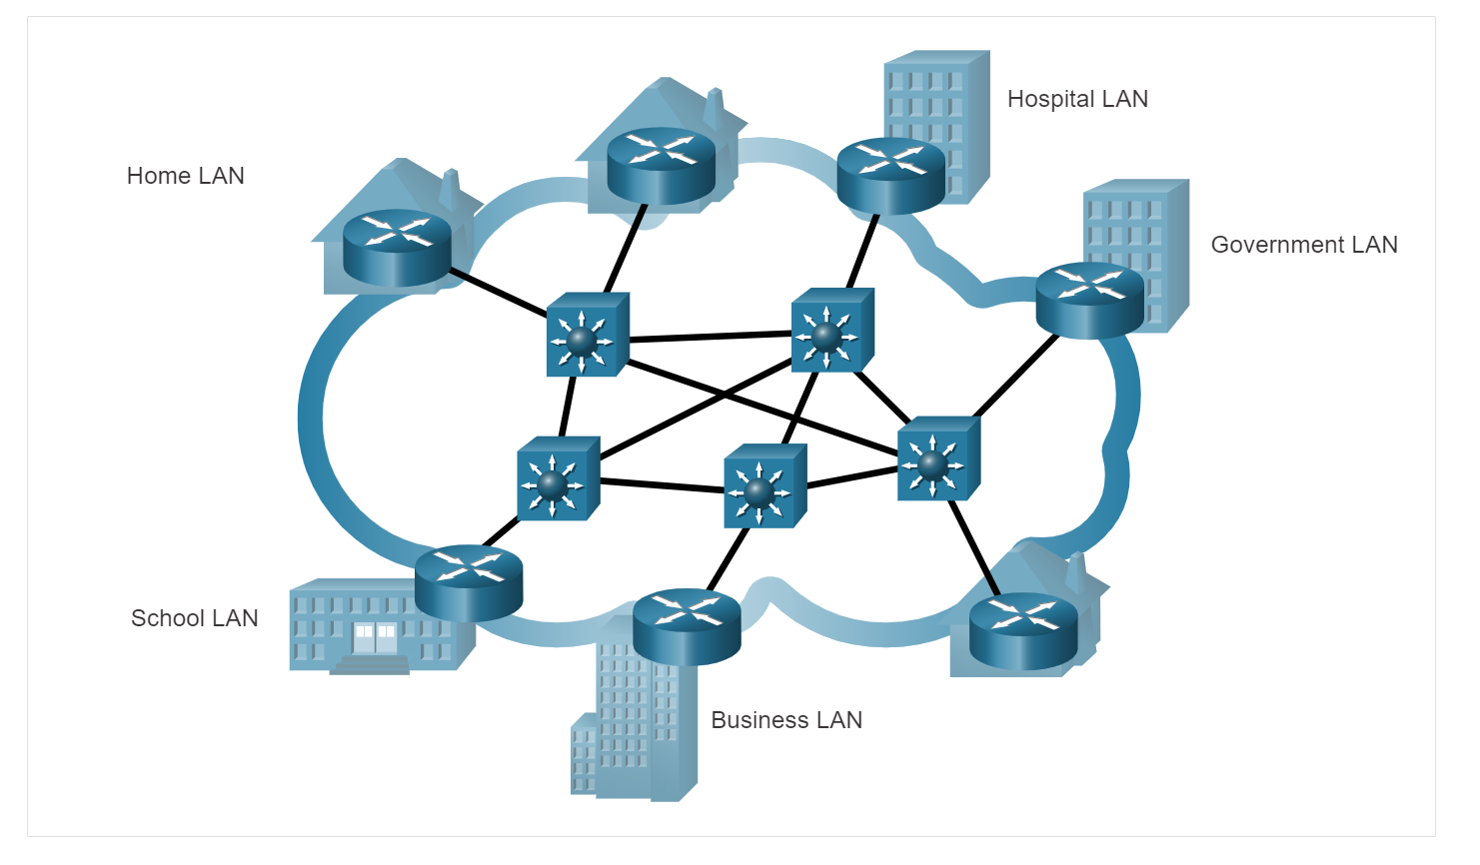
Az internet
Az internet egymással összekapcsolt hálózatok világméretű halmaza
Az internet nincs egyetlen személy vagy csoport tulajdonában. A különböző hálózatok közti hatékony adatkommunikáció egységes és következetes szabványok alkalmazását igényli, egyben számos rendszerfelügyeleti szervezet együttműködését is feltételezi. Vannak olyan szervezetek, amelyek az internetes protokollok és folyamatok formai követelményeire és szabványosítására felügyelnek.
Az internet egymással összekapcsolt hálózatok világméretű halmaza. Az ábra azt illusztrálja, hogy az internet egymással összekapcsolt LAN-okból és WAN-okból áll.

Slide 14
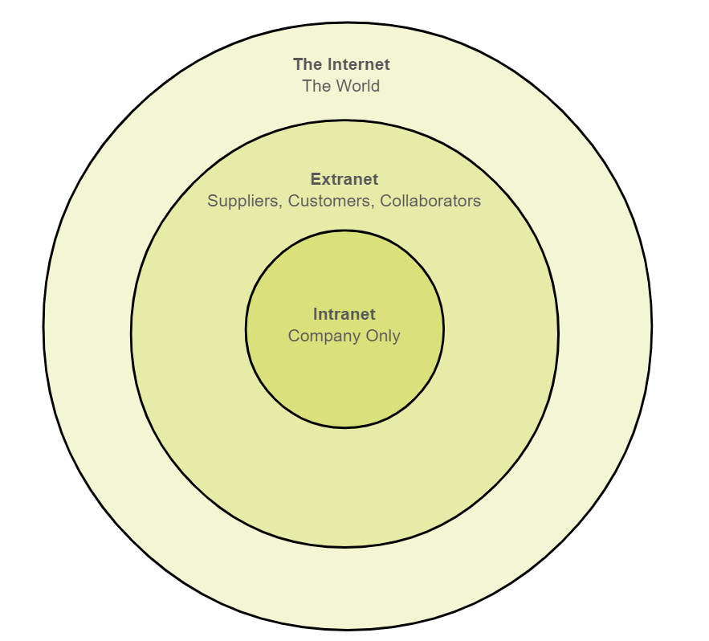
Intranet és extranet
Intranet
Extranet
Az intranet kifejezést egy szervezet LAN-jai és WAN-jai közti privát kapcsolatra használják. Az intranet úgy van kialakítva, hogy csak a szervezet tagjai férnek hozzá
Egy szervezet használhat extranetet, hogy biztonságos és megbízható hozzáférést biztosítson a saját hálózata eléréséhez más szervezetek dolgozói számára is.
Egy cég hozzáférést biztosít külső beszállítói és alvállalkozói számára.
Egy kórház időpont-foglalási rendszert biztosít az orvosok számára, akik így találkozókat egyeztethetnek a betegeikkel.
Egy oktatásügyi helyi kirendeltség költségvetési és személyzeti adatokat szolgáltat a kerületi iskolákról.
Az ábra a céges intranet, céges extranet és az internet hálózatokhoz való hozzáférés különböző szintjeit mutatja be különböző csoportok számára.

Slide 15
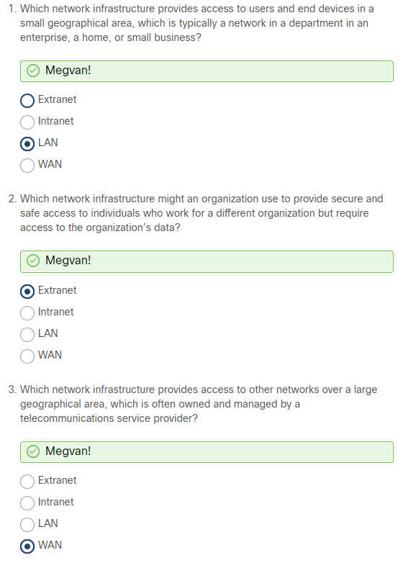
Tudáspróba

Slide 16
Internethozzáférés
Internet-hozzáférési technológiák
Szélessávú kábel
Internet Service Provider
Vállalati szintű szolgáltatások
Üzleti DSL, Metro Ethernet.
Szélessávú digitális előfizetői vonal (DSL), a vezeték nélküli WAN és a különböző mobil szolgáltatások.
Az otthoni felhasználók, a távmunkások (távoli dolgozók), és a kis irodák jellemzően egy ISP-hez csatlakoznak, hogy elérjék az internetet.
Gyors kapcsolat szükséges olyan üzleti szolgáltatások támogatására, mint az IP-telefonok, videokonferencia megoldások és az adatközponti tárolás.

Slide 17
Otthoni és kisvállalati internetkapcsolatok
Kábeles, kábeltévés
Digital Subscriber Line
Mobilnetes
Műholdas
Betárcsázós
Kábeltévé szolgáltatók nyújtanak ilyen szolgáltatást, az internet adatjelei ugyanazon a kábelen haladnak, mint a kábeltévé adás. Nagy sávszélesség, magas rendelkezésre állás jellemzi, állandó kapcsolatot biztosít.
Nagy sávszélességet, magas rendelkezésre állást és folyamatos internetkapcsolatot nyújt. A kisvállalati és otthoni felhasználók aszimmetrikus DSL (ADSL) használatával csatlakoznak, ami azt jelenti, hogy a letöltési sebesség gyorsabb, mint a feltöltési sebesség.
Ahol van mobilhálózati jel, ott internetezni is lehet. A teljesítmény függ a telefon képességeitől és attól, hogy épp milyen adótoronyhoz csatlakozik.
műholdas internet előnye az, hogy olyan helyeken is rendelkezésre áll, ahol semmilyen más internetkapcsolat nincs.
A modemes vagy betárcsázós internethez egy bármilyen telefonvonal és egy modem kell, ez egy olcsó megoldás. A modem alacsony sávszélessége nagy adatok átvitelére nem alkalmas, de utazás közbeni mobil használatra hasznos.

Slide 18
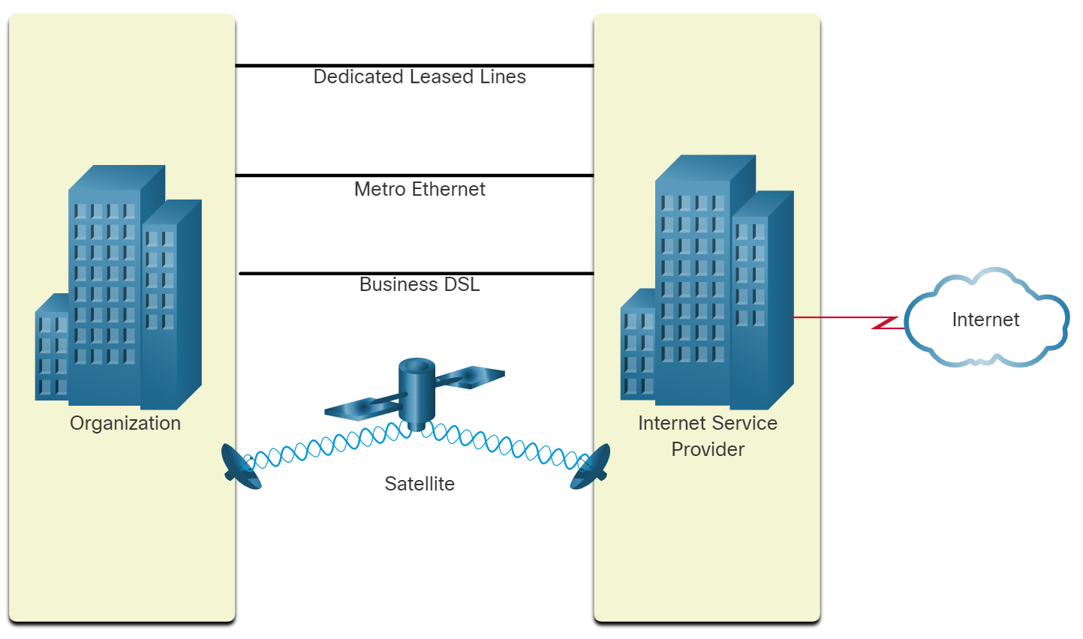
Vállalati internetkapcsolatok
A vállalatok nagyobb és dedikált sávszélességet, valamint menedzselt szolgáltatásokat igényelnek.
Dedikált bérelt vonal
Metro Ethernet
Műholdas
Üzleti DSL
A bérelt vonal a szolgáltató hálózatának fenntartott vonala, amellyel földrajzilag távol levő irodákat lehet összekötni hang- és/vagy adatkapcsolat céljából.
A Metro Ethernet LAN hozzáférési technológiákkal valósít meg WAN-t.
Műholdas szolgáltatást ott is lehet nyújtani, ahol vezetékes megoldás nincs.
DSL nek sok változata van

Slide 19
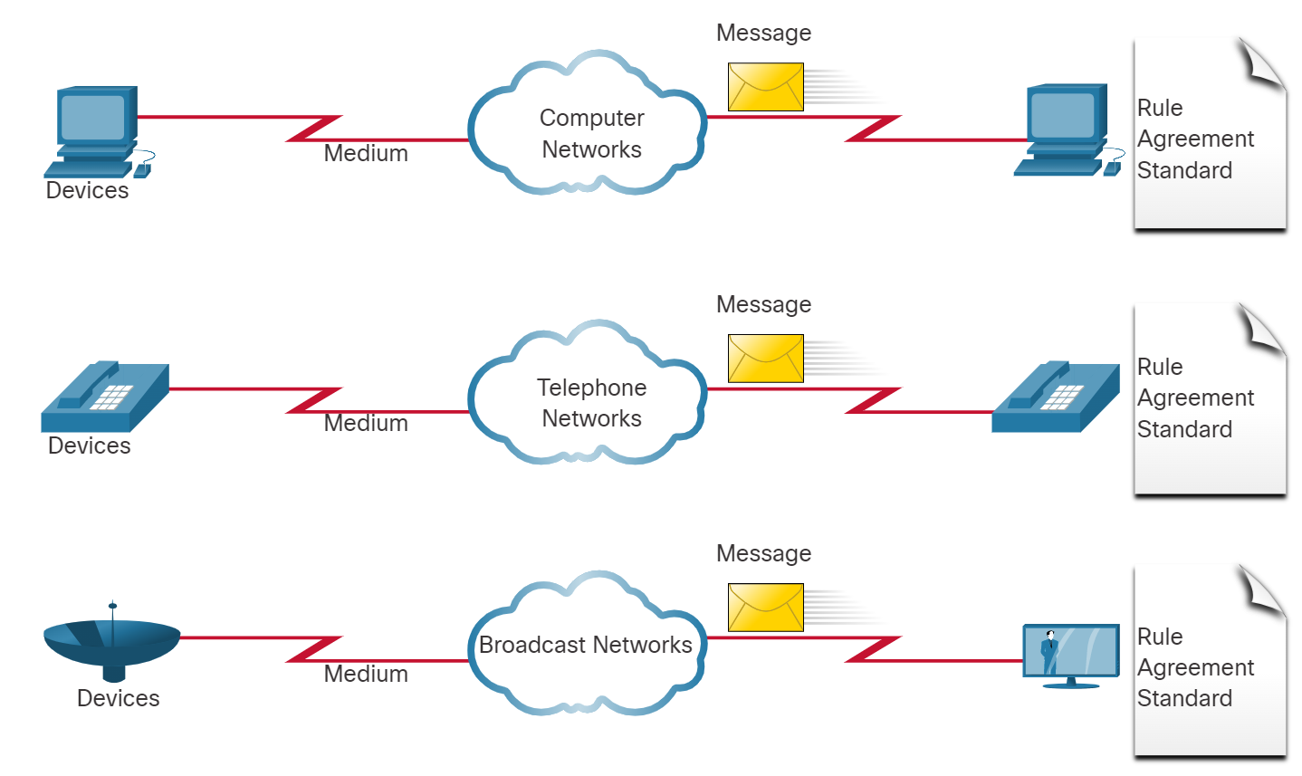
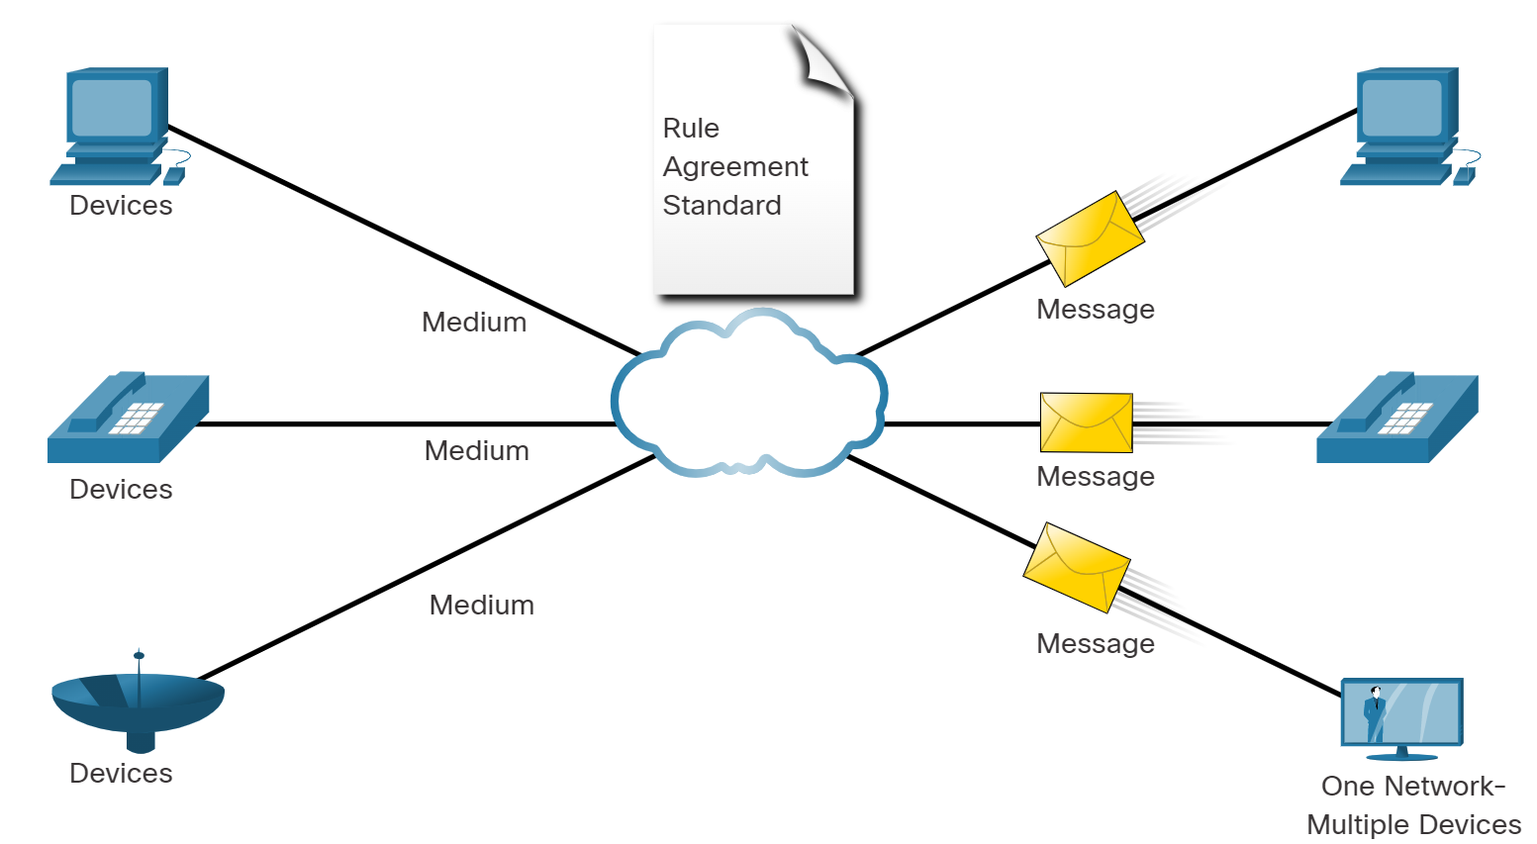
A konvergáló hálózat
Hagyományos különálló hálózatok
Konvergált hálózatok
Egy harminc évvel ezelőtt épült iskolában
a tantermek külön kábelezést használtak az adathálózathoz, a telefonhálózathoz és a televíziókhoz használt videohálózathoz. Ezek a különálló hálózatok nem tudtak kommunikálni egymással. Minden hálózat különböző technológiákat használt a kommunikációs jel hordozásához. Mindegyik hálózatnak saját szabályai és szabványai voltak a kommunikáció sikeres lebonyolításához.
A különálló adatok, telefon- és videóhálózatok kezdenek összeolvadni. A hagyományos hálózatokkal ellentétben a konvergált hálózatok adat-, hang- és videojelet is képesek átvinni ugyanazon a hálózaton, különböző típusú eszközök között. Ez a hálózati infrastruktúra már ugyanazokat a szabályokat, megállapodásokat és megvalósítási szabványokat használja. A konvergált adathálózat több szolgáltatást nyújt egy hálózaton.

Slide 20
Hálózati architektúrák
A hálózatok szerepe az idők során átalakult: adatátviteli hálózatból egy olyan multimédiás, konvergált hálózati környezetté változott, amely lehetővé teszi a kapcsolatot az emberek, az eszközök és a különböző információk között.
A hálózatok fejlődésével kialakult az a négy alapvető jellemző, amelyet a hálózat tervezőjének meg kell valósítania, ha teljesíteni szeretné a felhasználók elvárásait:
Hibatűrés
Skálázhatóság
Szolgáltatás minősége (QoS)
Biztonság
Ahhoz, hogy a hálózatok hatékonyan működhessenek és növekedhessenek egy ilyen típusú környezetben, az egész hálózatot egy szabványos hálózati architektúra alapján kell kiépíteni.
A hálózatok számos alkalmazást és szolgáltatást támogatnak, ugyanakkor a fizikai infrastruktúrát alkotó különböző kábelekkel és eszközökkel is együtt kell működniük.
A hálózati architektúra kifejezés ebben az összefüggésben azokra a technológiákra utal, amelyek támogatják azt az infrastruktúrát, valamint a különböző programozott szolgáltatásokat és szabályokat

Slide 21
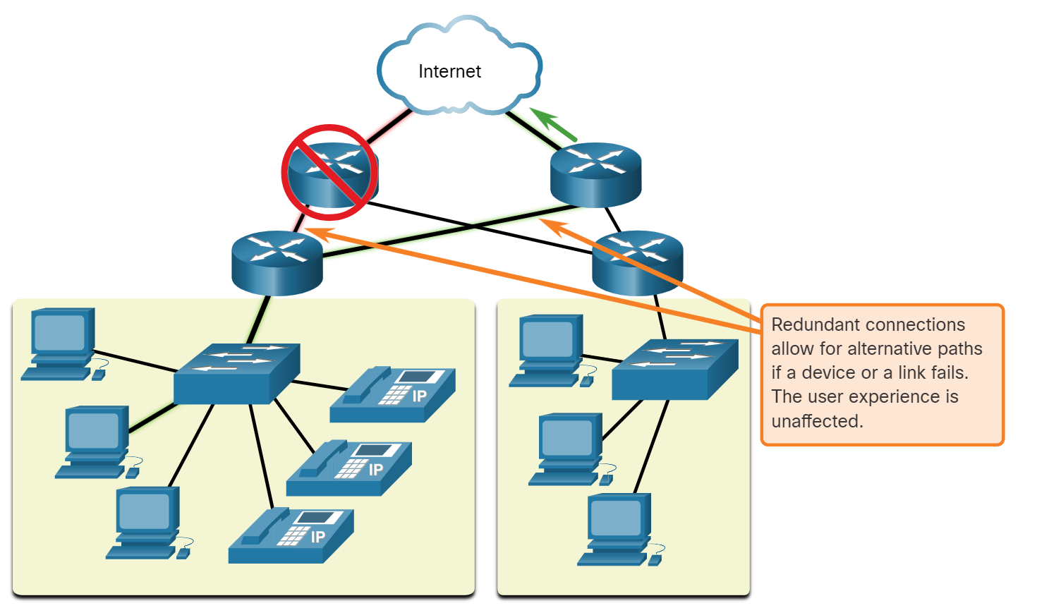
Hibatűrés
Egy hibatűrő hálózat hiba előfordulása esetén minimalizálni tudja az érintett eszközök számát. A hiba után gyors helyreállítást tesz lehetővé.
Az ilyen hálózatok azon alapulnak, hogy az üzenet forrása és a célja között több útvonal is létezik.
Redundanciának hívják azt, amikor egy célállomáshoz több út is vezet.
A csomagkapcsolt hálózat megvalósítása egy lehetséges módja annak, hogy a megbízható hálózatok redundanciát biztosítsanak.
A csomagkapcsolás a forgalmat szétdarabolja és egy megosztott hálózaton át továbbítja.
Ilyenkor egyetlen üzenet több üzenetblokkra, úgynevezett csomagokra lesz bontva. Minden csomag rendelkezik a szükséges címzési információkkal az üzenet forrásáról és céljáról. A hálózat routerei a hálózat állapota alapján irányítják a csomagokat.

Slide 22
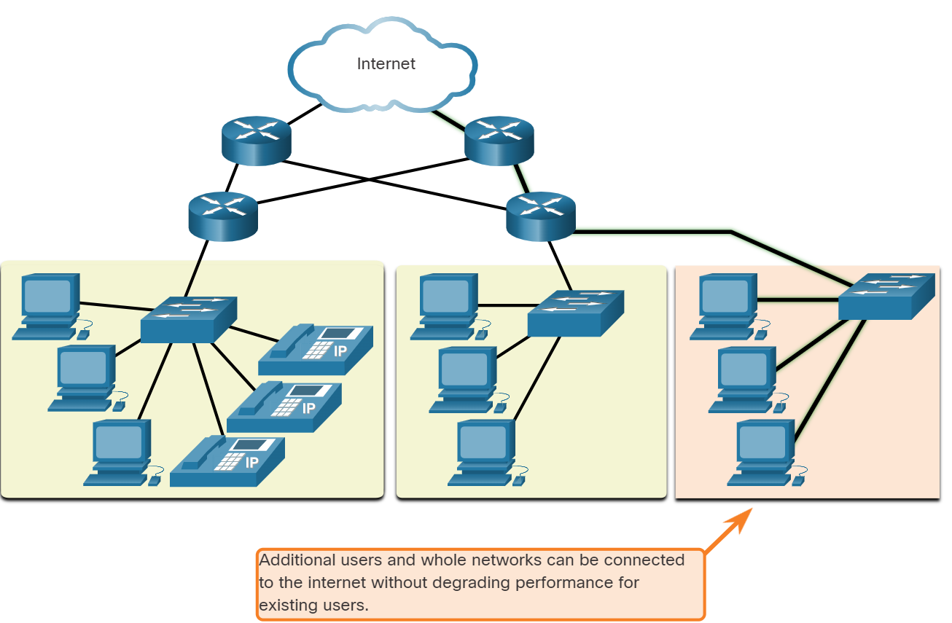
Skálázhatóság
Ezt anélkül lehet megvalósítani, hogy a jelenlegi felhasználók által igénybe vett szolgáltatások teljesítménye csökkenne.
Az ábra azt mutatja, hogyan lehet egy új hálózatot könnyen hozzáadni egy meglévő hálózathoz.
A skálázható hálózatot nagyon gyorsan lehet bővíteni az új felhasználók és alkalmazások támogatásához.
Ezek a hálózatok azért skálázhatók, mert a tervező követi az elfogadott szabványokat és protokollokat.
Ez lehetővé teszi, hogy a szoftver- és hardvergyártók a termékek és szolgáltatások fejlesztésére összpontosítsanak anélkül, hogy új szabályokat kellene kidolgozniuk a hálózaton belüli működéshez.

Slide 23
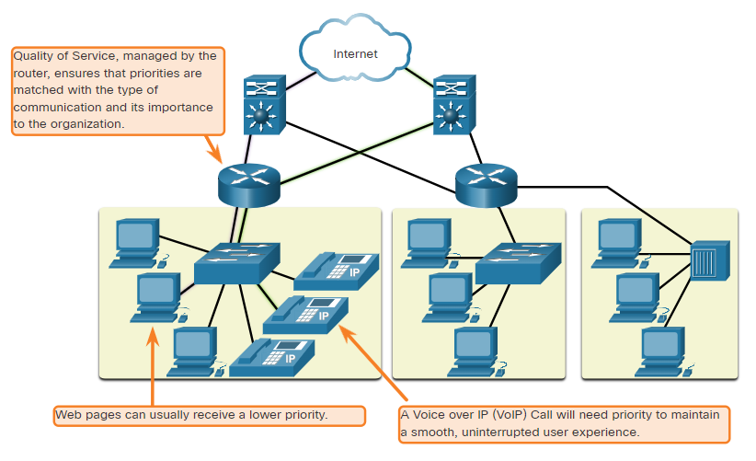
Szolgáltatásminőség
A QoS az elsődleges módszer a torlódások kezelésére és a megbízható kézbesítés megvalósítására a felhasználók számára.
Ha a forgalom nagyobb, mint amennyit át lehet vinni a hálózaton, az eszközök a memóriában tárolják a csomagokat addig, amíg nem tudják továbbítani.
A szolgáltatás minősége (QoS) egyre erősebb követelmény a jelenlegi hálózatokban.
Egy QoS-házirenddel konfigurált router képes az adat- és hangforgalom kezelésére úgy, hogy a hang alapú kommunikációnak elsőbbséget biztosít hálózati torlódás esetén.
Egyre újabb hálózati alkalmazások állnak a felhasználók rendelkezésére, mint például az élő hang- és videoközvetítési szolgáltatások, és ezek egyben magasabb minőségi elvárásokat is támasztanak.
Torlódás
Torlódás akkor alakul ki, ha a sávszélességigény magasabb, mint amennyi rendelkezésre áll.
A hálózati sávszélesség az egy másodperc alatt átvihető bitek száma (bps)

Slide 24
Hálózatbiztonság
Két típusú hálózatbiztonsági probléma létezik, amelyekkel foglalkozni kell.
A hálózati infrastruktúra biztonsága
az információbiztonság.
A hálózati infrastruktúra biztosítása magában foglalja a kapcsolatokért felelős eszközök fizikai biztonságának a megteremtését
Valamint ezen eszközök felügyeleti szoftvereihez történő illetéktelen hozzáférés megakadályozását is
A rendszergazdának védenie kell a hálózaton átvitt csomagokban levő információkat és a hálózatra csatlakozó eszközökön tárolt információkat is
A hálózat biztonságának érdekében három alapvető elvárást kell teljesíteni.
Bizalmasság
Integritás
Elérhetőség
Az adatok bizalmas kezelése azt jelenti, hogy csak a kívánt és jogosult személyek férnek hozzá és olvashatják az adatokat.
Az adatintegritás azt jelenti, hogy garantálható, hogy az információt a forrástól a célig tartó átvitel közben nem módosították.
Az elérhetőség azt jelenti, hogy a jogosult felhasználók naprakészen és megbízható módon férnek hozzá az adatokhoz.

Slide 25
Hálózati trendek
Mivel folyamatosan új technológiák és felhasználói készülékek kerülnek a piacra, ezért a vállalkozásoknak és a fogyasztóknak is állandóan alkalmazkodniuk kell a mindig változó környezethez. Több hálózati trend van hatással a szervezetekre és a végfelhasználókra
Bring Your Own Device (Hozd a saját eszközödet)
Online csoportmunka
Videokommunikáció
Felhőalapú szolgáltatások

